Slide 1


R·六年级上册
状元成才路
3
解决问题（3）

Slide 2
状元成才路
一、新课导入
计算下面各题。

Slide 3


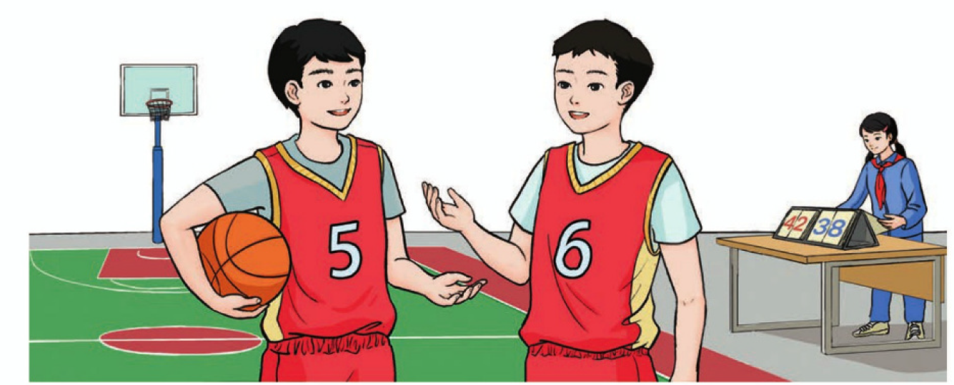
状元成才路
二、探索新知
六年级举行篮球比赛。六（1）班全场得了42 分，其中下半场得分是上半场的一半。六（1）班上半场和下半场各得多少分？

Slide 4


状元成才路
六年级举行篮球比赛。六（1）班全场得了42分，其中下半场得分是上半场的一半。六（1）班上半场和下半场各得多少分？
阅读与理解
知道了全场得分_______
下半场得分是上半场得分的____。
42分
求上半场和下半场的得分各是多少。

Slide 5
状元成才路
六年级举行篮球比赛。六（1）班全场得了42分，其中下半场得分是上半场的一半。六（1）班上半场和下半场各得多少分？
分析与解答
上半场得分+下半场得分=42分
解：设上半场得了x分，则下半场得了 x分。
下半场得分: (分)

Slide 6

状元成才路
六年级举行篮球比赛。六（1）班全场得了42分，其中下半场得分是上半场的一半。六（1）班上半场和下半场各得多少分？
分析与解答
也可以想成上半场的得分是下半场的2倍。
还可以怎么做呢？
解：设下半场得了x分，则上半场得了2x分。
上半场得分: 14×2=28(分)

Slide 7
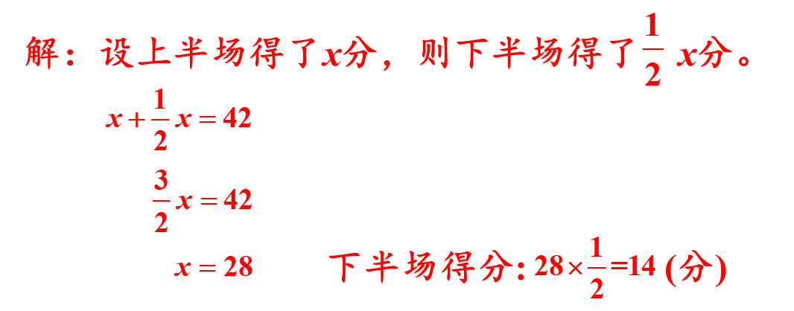
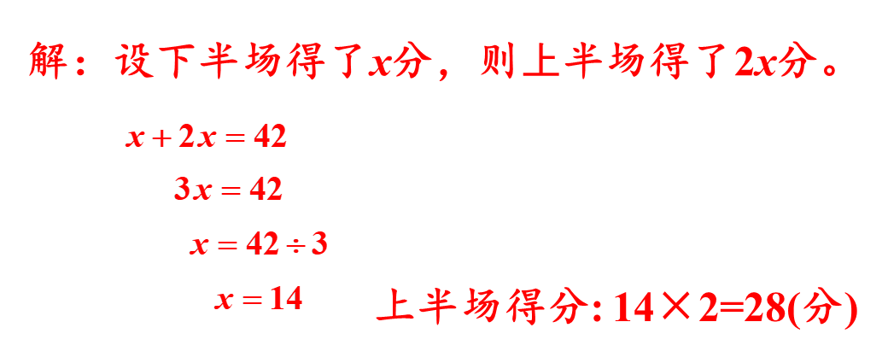
状元成才路
六年级举行篮球比赛。六（1）班全场得了42分，其中下半场得分是上半场的一半。六（1）班上半场和下半场各得多少分？
回顾与反思
28+14=42，全场得分确实是42分。
14÷28= ，下半场得分确实是上半场的一半。
答：上半场得28分，下半场得14分。

Slide 8
状元成才路
六年级举行篮球比赛。六（1）班全场得了42分，其中下半场得分是上半场的一半。六（1）班上半场和下半场各得多少分？
回顾与反思
确定数量关系--设单位“1”的量为x，另一个量用含有x的式子表示--列方程解答

Slide 9
状元成才路
三、巩固提高
1.小丽和小华共收集了36张邮票，小丽收集的张数
是小华的3倍。小丽和小华各收集了多少张邮票？
解：设小华收集了x张邮票，则小丽收集了3x张邮票。
x+3x=36
4x=36
x=9
小丽收集的邮票：3×9=27(张)
答：小丽收集了27张邮票，小华收集了9张。

Slide 10
2.某电视机厂去年全年生产电视机108万台，其中上半年产量是下半年的 。这个电视机厂去年上半年和下半年的产量分别是多少万台?
（教材P42“练习九” 第1题）
解：设下半年产量是x万台，则上半年产量是 万台。
答：上半年产量为48万台，下半年产量为60万台。

Slide 11
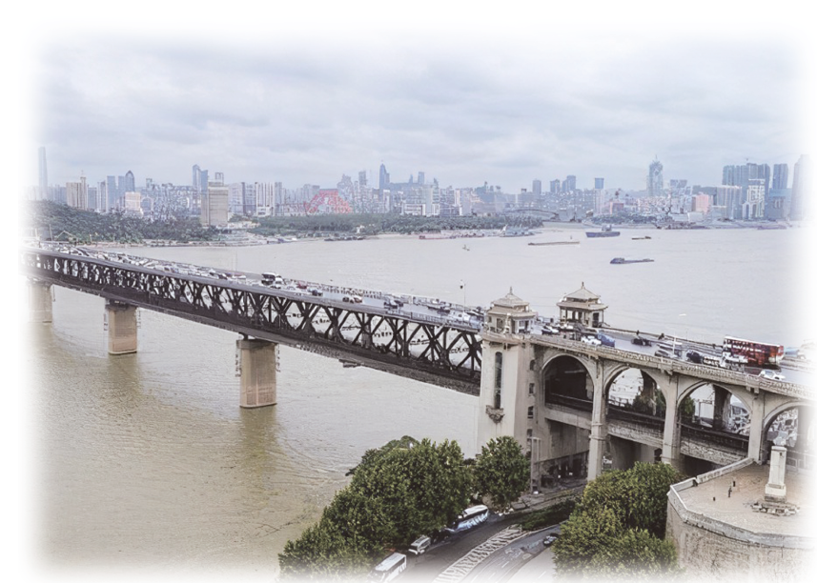
3.武汉长江大桥全长约1670m，其中引桥的长度是正桥的 。这座大桥的正桥和引桥的长度
分别是多少米?
（教材P42“练习九” 第4题）
解：设大桥正桥的长度为x米，则引桥的长度为 米。
答：大桥正桥的长度为1156米，则引桥的长度为514米。

Slide 12
4.中国二十四节气中的“夏至”是一年中白昼最长、黑夜最短的一天。这一天，北京的黑夜时长是白昼时长的 。白昼和黑夜分别是多少小时?
（教材P42“练习九” 第5题）
解：设这一天北京白昼为x小时，则黑夜为 小时。
答：这一天北京白昼为15小时，黑夜为9小时。

Slide 13

状元成才路
四、课堂小结
六年级举行篮球比赛。六（1）班全场得了42分，其中下半场得分是上半场的一半。六（1）班上半场和下半场各得多少分？
说一说，怎样列方程解决求2个未知数的问题？
确定数量关系--设单位“1”的量为x，另一个量用含有x的式子表示--列方程解答

Slide 14
状元成才路
五、课后作业
完成对应课时的练习。

